Slide 1
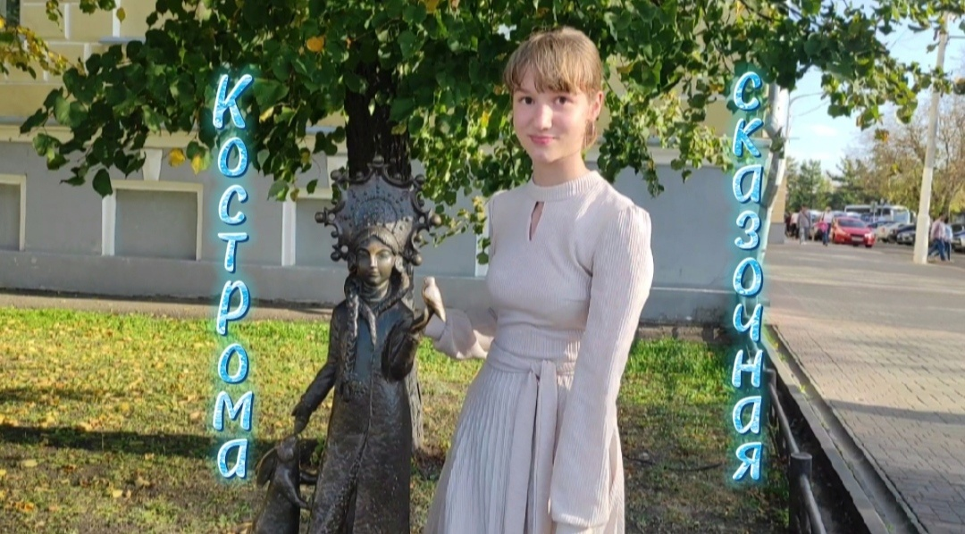

Slide 2
В Тереме Снегурочки мы узнаем сколько времени осталось до Нового года, пообщаемся со сказочными персонажами, а также сможем оказаться в ледяной комнате, где даже в самый жаркий день -15 градусов

Slide 3
Примерить наряды Снегурочки, загадать желание в Колодце желаний и отправить письмо по Волшебной почте мы сможем в Резиденции Снегурочки

Slide 4
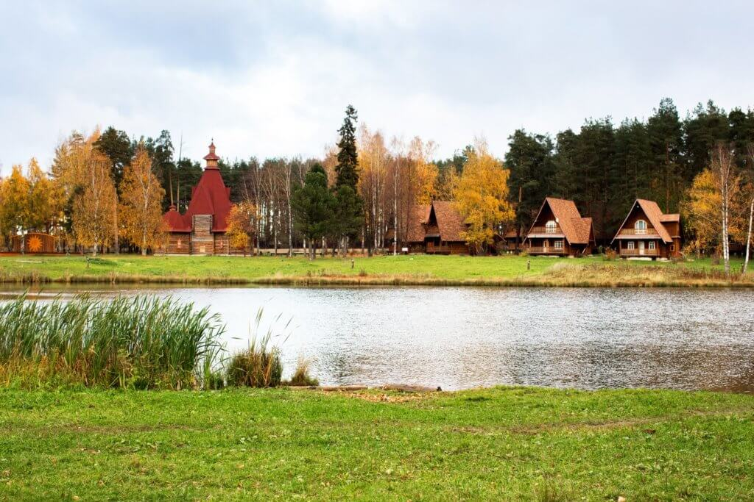
Посетить терем Царя Берендея, узнать про традиции и обычаи наших предков мы сможем в парке Берендеевка

Slide 5
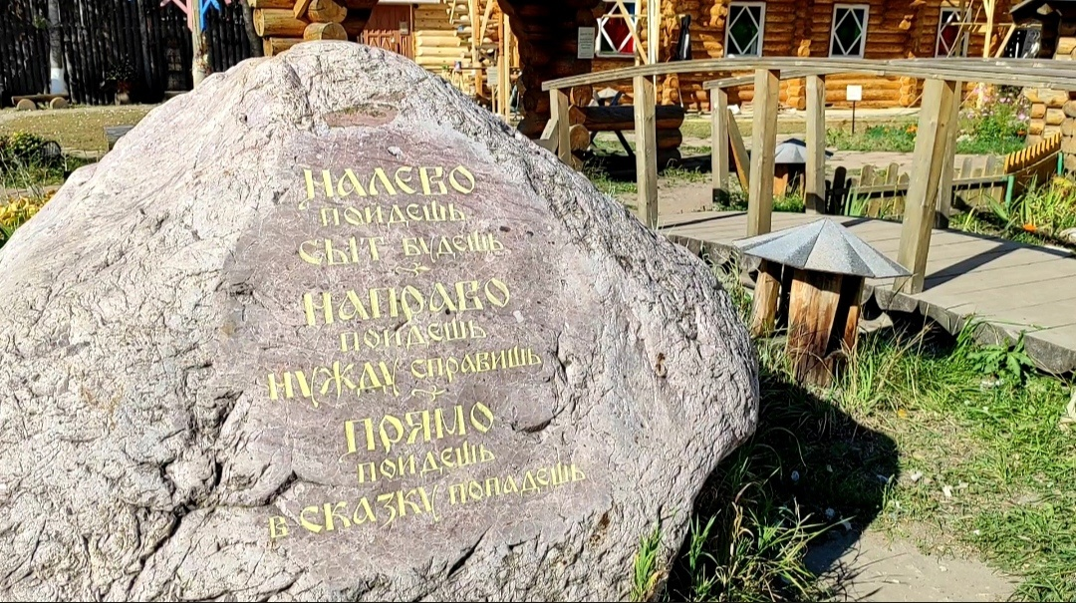
Счастливого пути:)

